Slide 1
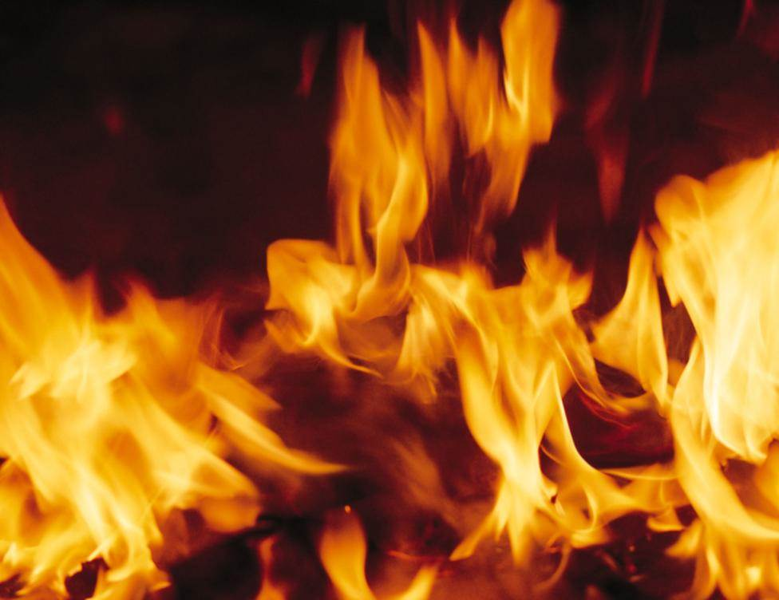
Разговор
у костра
Работу выполнила:
Воспитатель ГПД ГБОУ СОШ № 237
Красносельского района СПб
Григорьева Наталья Геннадьевна

Slide 2
Пожар –
это бедствие

Slide 3

Рыжий зверь в печи сидит
Рыжий зверь на всех сердит
Он от злости ест дрова
Целый час а может два.
Ты его рукой не тронь,
Искусает всю ладонь.
Огонь

Slide 4
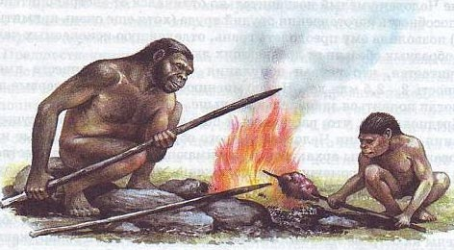
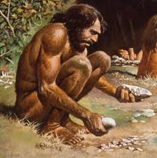
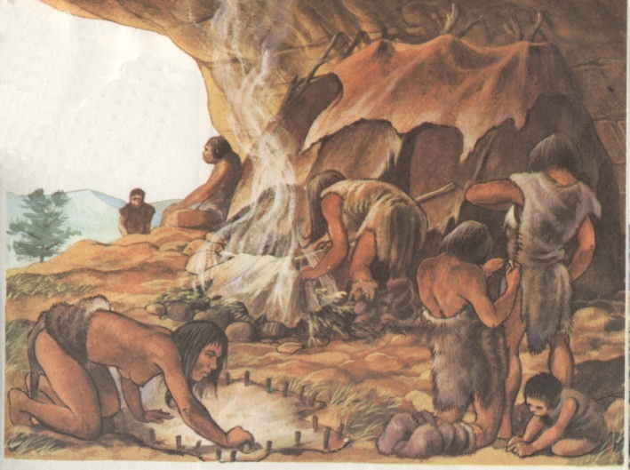

Slide 5
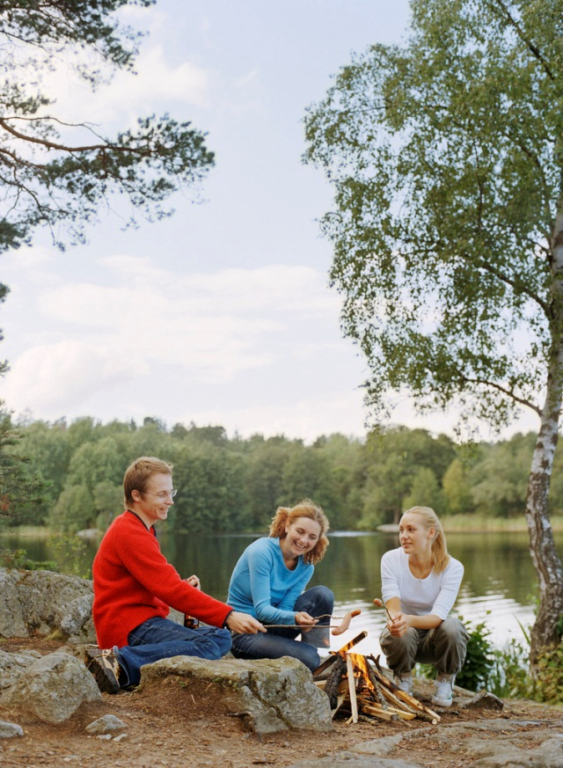
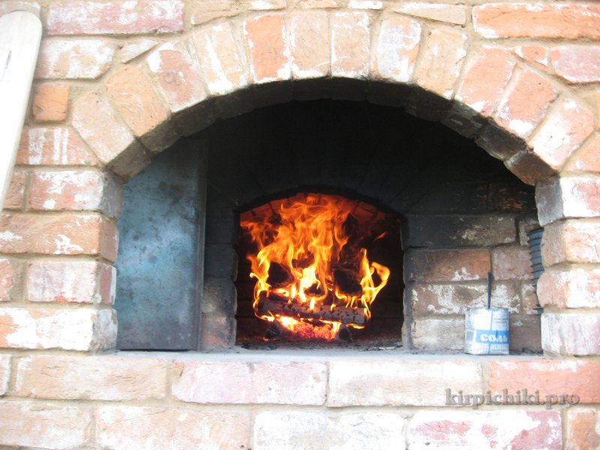
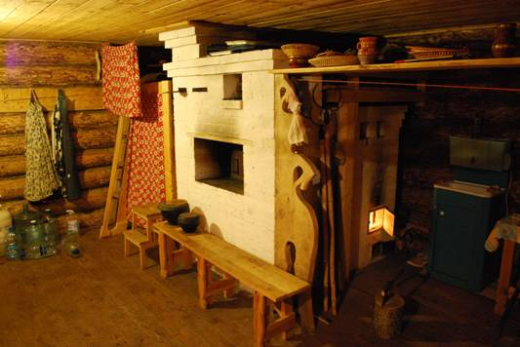
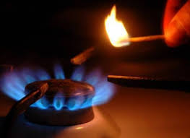

Slide 6
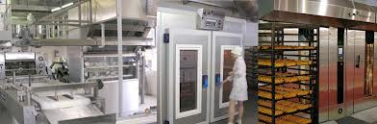
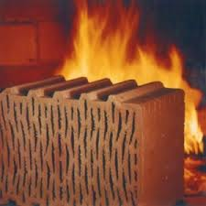
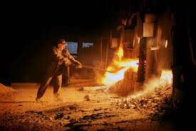
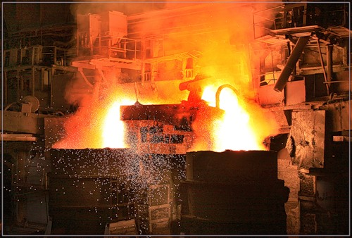

Slide 7
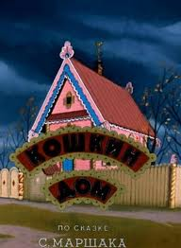



Slide 8

Хозяйка и Василий, усатый старый кот,
Не скоро проводили соседей до ворот.
Словечко за словечком – и снова разговор,
А дома перед печкой огонь прожег ковер.
Еще одно мгновенье – и легкий огонек
Сосновые поленья окутал, обволок.
Взобрался по обоям, вскарабкался на стол
И разлетелся роем золотокрылых пчел…

Slide 9
Пожаром называется
неконтролируемый процесс горения,
влекущий за собой уничтожение
окружающей среды,
ценностей и даже гибели человека.
Пожар – это не случайность,
а результат неправильного поведения
Человека.

Slide 10
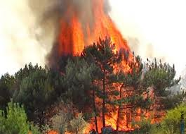
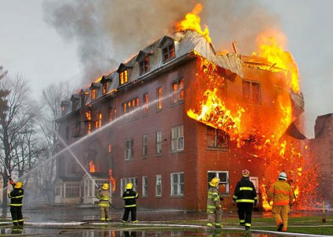
Ежегодно в пожарах гибнут
тысячи людей, сгорают дома,
магазины, больницы, заводы …
Летом лесные пожары уничтожают
огромные территории,
животных и птиц…

Slide 11
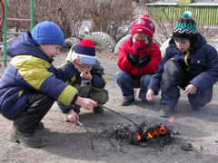
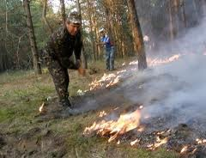
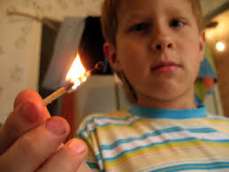
Основные причины пожара:
Неосторожное обращение и шалости детей с огнем.

Slide 12
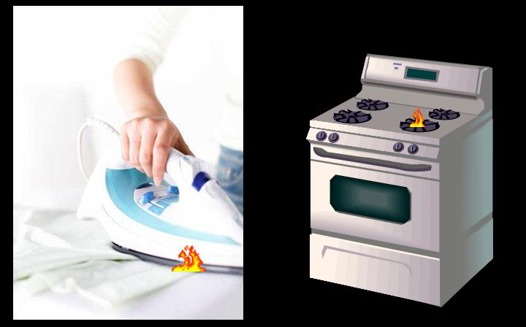
Неисправность электросети, электроприборов и утечка газа.

Slide 13
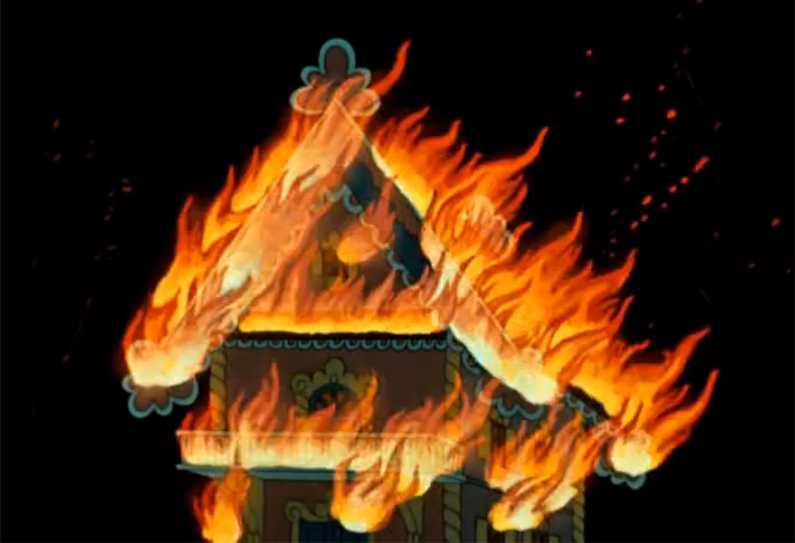
Оставленные без присмотра топки печей.

Slide 14
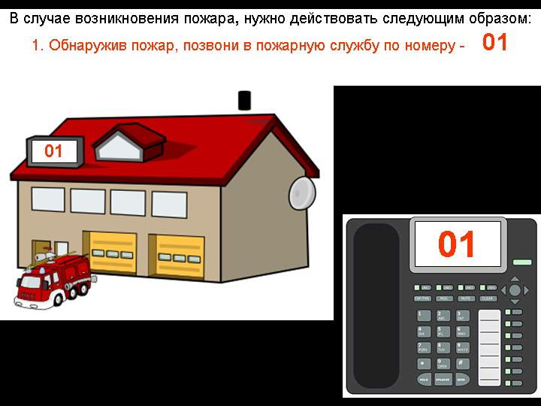
Правила поведения во время возникновения пожара

Slide 15
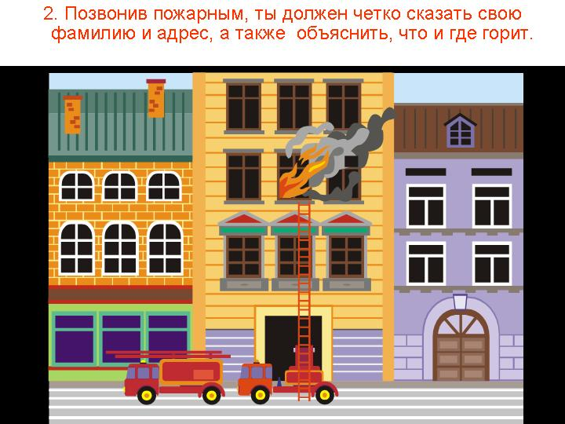

Slide 16
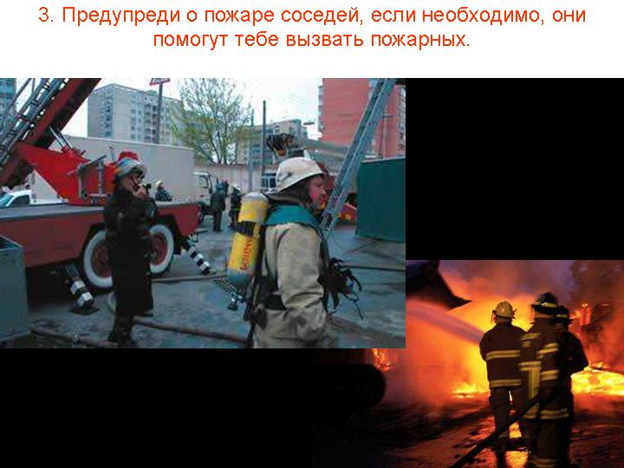

Slide 17
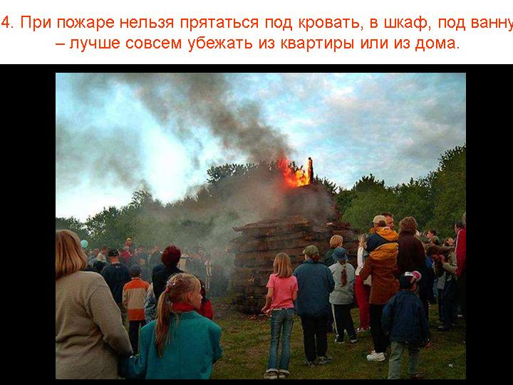

Slide 18
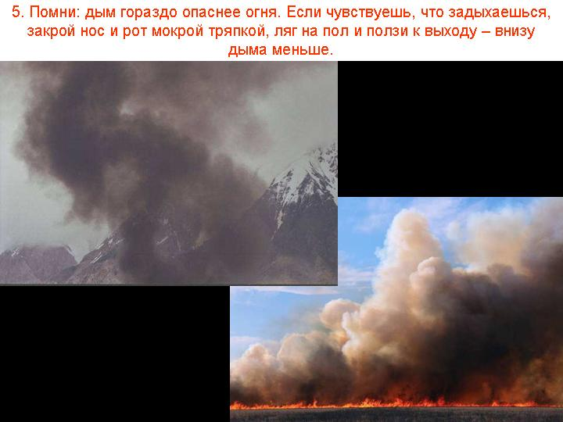

Slide 19
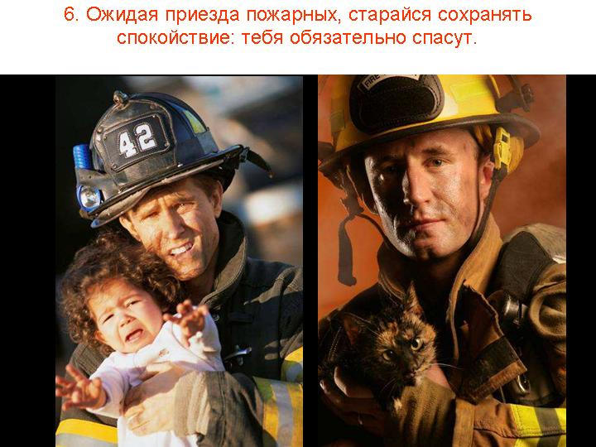

Slide 20
Из какого произведения эти строки, кто его автор?
Море пламенем горит.
Выбежал из моря кит:
«Эй, пожарные бегите»
« Помогите, помогите !»

Slide 21

К.И Чуковский «Путаница»

Slide 22
Из какого стихотворения эти строки? Кто его автор?
Что за дым над головой?
Что за гром по мостовой?
Дом пылает за углом,
Сто зевак стоят кругом.
Ставит лестницы команда,
От огня спасает дом.
Весь чердак уже в огне,
Бьются голуби в окне.

Slide 23
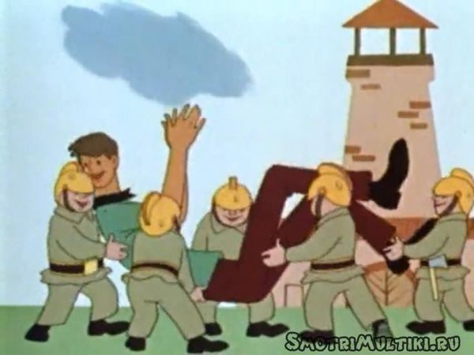
С. Михалков «Дядя Стёпа»

Slide 24
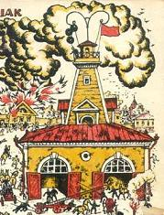
Из какого произведения взяты строки? Кто его автор?
Вот Кузьма в помятой каске.
Голова его в повязке.
Лоб в крови, подбитый глаз,-
Да ему не в первый раз.
Поработал он недаром -
Славно справился с пожаром!

Slide 25
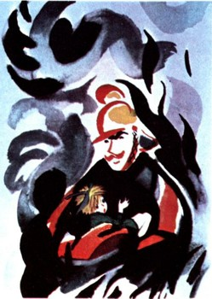
С.Я. Маршак
«Пожар».

Slide 26
Из какого произведения взяты строки? Кто его автор?
Ищут пожарные,
Ищет милиция,
Ищут фотографы
В нашей столице,
Ищут давно,
Но не могут найти
Парня какого-то
Лет двадцати.

Slide 27
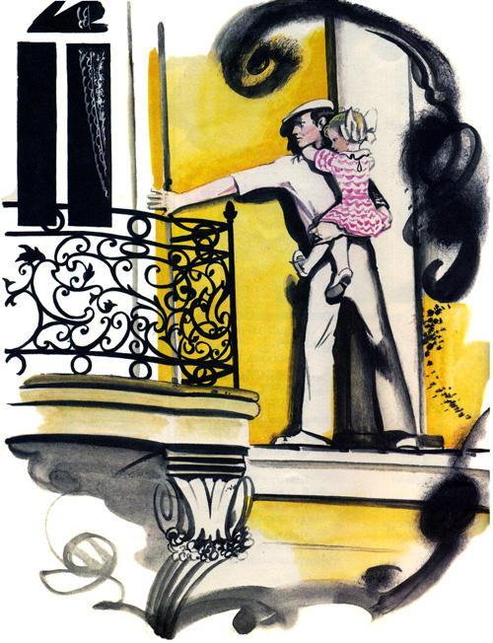
С.Я Маршак.
« Рассказ о неизвестном герое»

Slide 28
Из какого произведения взяты строки? Кто его автор?
А лисички взяли спички,
К морю синему пошли,
Море синее зажгли ….,

Slide 29
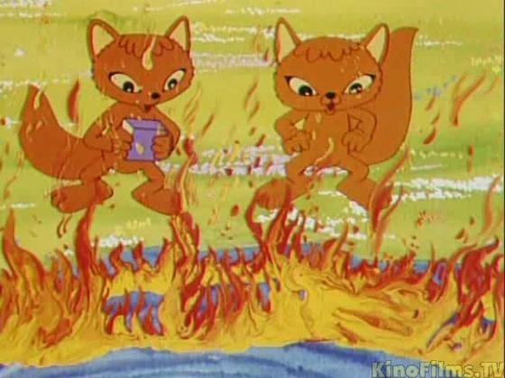
К.И.Чуковский «Путаница»

Slide 30
Из какого произведения взяты эти строки и кто его автор?
Девочка утопает в сугробах , через бурелом перелезает .
Только бы огонёк не погас – думает она.
А он не гаснет, он всё ярче горит .
Уж тёплым дымком запахло и слышно стало, как потрескивает.

Slide 31
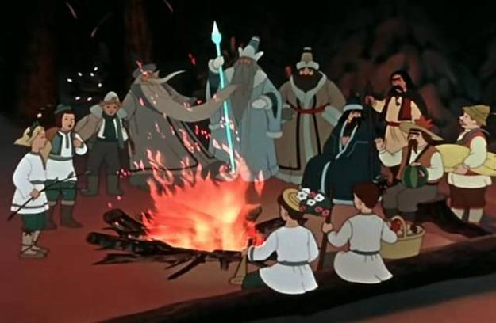
«12 месяцев» С.Я. Маршак

Slide 32

О т г а д а й з а г а д к и
Я мохнатый, я кудлатый
Я зимой над каждой хатой,
Над пожаром и заводом,
Над костром и пароходом.
Но нигде, нигде меня не бывает без огня.

Slide 33
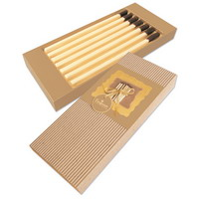
Это тесный, тесный дом.
Сто сестрёнок жмутся в нём.
И любая из сестёр
Может вспыхнуть как костёр.

Slide 34

В избе - изба,
На избе труба.
Зашумело в избе,
Загудело в трубе.
Видит пламя народ,
А тушить не идет

Slide 35

Выпал на пол уголёк,
Деревянный пол зажег
Не смотри не жди не стой,
А залей его . . . . . . .

Slide 37
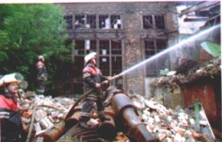
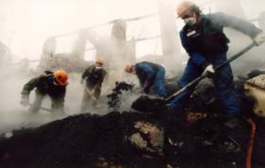
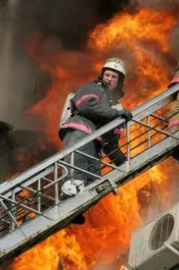
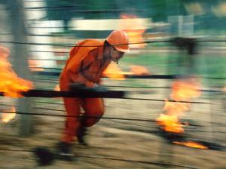
Служба МЧС

Slide 38
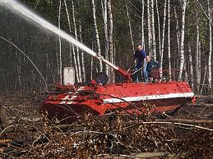
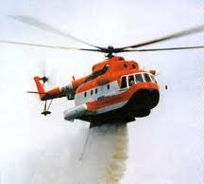
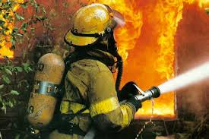
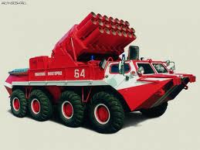

Slide 39
П р о в е р ь с е б я -
Знает каждый гражданин:
пожарный номер ….
Можно ли оставлять включенный
утюг на папиной рубашке
или мамином платье?
Где лучше спрятаться при пожаре:
в шкафу или под диваном?

Slide 40



Slide 41
Помни!!!
Огонь ошибок не прощает !

